Slide 1
あなたの知らない ハッシュテーブルの世界
@kumagi

Slide 2
データの集合を扱いたい
C
B
A
データの集合

Slide 3
素直な実装
配列に順番に入れて記憶
配列の中を走り回って探したり消したり加えたり
G
L
C
A
B
C
D
E
F
G
H
I
J
K

Slide 4
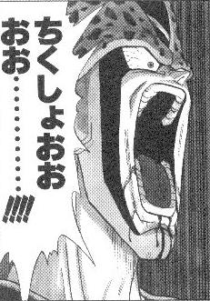
遅い
要素数が増えてくると大変なことになる
要素数nに対しO(n)の計算量
入れれば入れるほど遅くなる
C

Slide 5
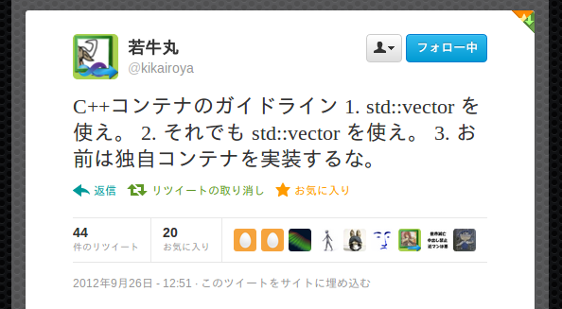
閑話休題
ただの配列の方が速い事は実は意外とある
この話はまた今度

Slide 6
お待ちかねハッシュテーブル
まずハッシュ関数から
ハッシュ関数とは
値を入れると数字を一つ出してくれる関数
同じ値を入れたときに同じ数字が出てこれば良し
値はダブっても気にしない
a
b
c
a
ハッシュ関数
92
33
12
92

Slide 7
お待ちかねハッシュテーブル
ハッシュ関数の結果を配列の索引に使うだけ
値が大き過ぎたら剰余の値を使う
配列がどこまで大きくなっても労力はハッシュ関数一回
find
S
いろんなところで大活躍
データベース
PerlやRubyやPythonの{}
もちろん貴方のPCの中でも
insert
F
delete
F
ハッシュ関数
3
5
3
F
S

Slide 8

違うキーの値が被ったらどうするの？
ここからが本題
単純な解「広い所に移せばスッカスカになるよ！」
その操作自体は遅い
「リハッシュ」と呼ぶ
引っ越し
既に埋まってる…
N
入れる！
C
F
B
K
U
T
G
N
C
B
U
G
F
K
T
うわっメモリ食い過ぎ…

Slide 9
解決策
リハッシュを最小限にしたい
解決策はOpenAddressingとClosedAddressing
もちろんそれぞれお話しします

Slide 10
ClosedAddressing
別名OpenHash。もしくはChainHash
ポインタで繋ぎハッシュの衝突を解決
よくC言語の教科書とかに載ってる
：ポインタ
S
K
Z
G
P
I

Slide 11
OpenAddressing
別名ClosedHash。←超紛らわしい
一つの配列の中に全要素を入れる
ぶつかったら隣の場所にinsertし直す
S
K
I
Z
G
P
IとKでハッシュ値が衝突したので隣に入れた

Slide 12
OpenAddressingとClosedAddressing
平たく言うと、数珠つなぎにするかしないか
下の図の K と I の処理に注目
同じハッシュ関数を使った仮定
Closed Addressing
Open Addressing
S
K
I
Z
G
P
S
K
Z
G
P
衝突したら別の場所に入れるのがOpen Addressing
衝突したとき数珠つなぎにするのがClosed Addressing
I

Slide 13
OpenAddressingの衝突回避手法
ハッシュ値が衝突した場合の処理
設計方針によって変わる
Liner Probing
+1
+1
+1
+1
+1
A
B
C
D
E
F
±1, 2, 4, 8, 16…
Quadratic Probing
G
E
C
A
B
D
F
H
Double Hashing
Hash(x), Hash(Hash(x)), Hash(Hash(Hash(x)))..
D
B
A
E
C

Slide 14
OpenとClosedでどう違うの？
速度が違う
キャッシュに当たるかどうかは重要な問題
Closed Addressing
Open Addressing
S
K
I
Z
G
P
S
K
Z
G
P
I
ポインタを使う≒キャッシュミスする

Slide 15
キャッシュミス？
メインメモリは遅いので、CPUは使うデータとその前後を自動で手近に置くようにできている
CPU
数クロック
L1キャッシュ
データ+命令で64KB
10数クロック
L2キャッシュ
数MB
200クロック以上
メインメモリ

Slide 16
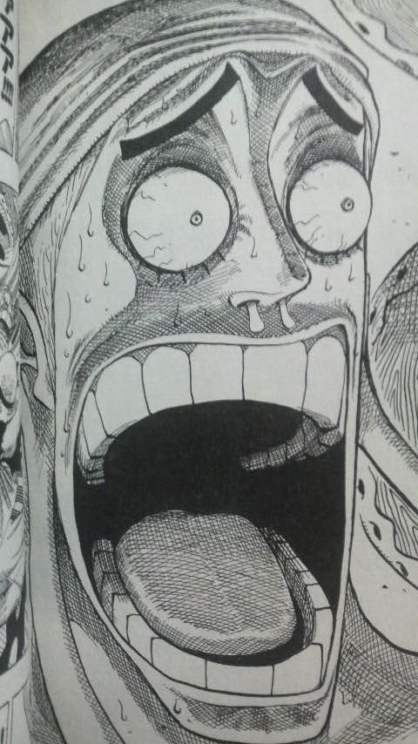
キャッシュミス？
キャッシュ内に無いデータへのアクセスは遅い
CPU
G
Z
メインメモリ
S
K
P
I

Slide 17
OpenとClosedのどっちが良いの？
ポインタを使うと遅くなるならポインタを使わないOpenAddressingが最強では？
とくにLinearProbingはキャッシュに当たりまくるので最強に見える
A
B
C
D
E
F
キャッシュミス少ない！
確かに速いけど欠点がいくつかある

Slide 18
OpenAddressingの欠点
クラスタリング現象と削除回りの挙動
こんな感じに特定の部分が高密度で埋まるとHop数ばかり増えて遅い
具体的にはホップ数が一定数を超える場合にリハッシュ
A
B
C
D
E
F
Google Dense HashはQuadratic Probing(1, 2, 4, 8, 16..)
こっちの方がクラスタリング現象にいくらか強い
ソースにはいろんなパターンを試した形跡がある

Slide 19
OpenAddressingでの問題：データ削除
削除はどうするのか
実はそのまま消すと困る
Insert(A);
Insert(T);
Insert(C);
Find(C); ←OK
Delete(T);
Find(C); ←Not Found?
A
T
C

Slide 20
OpenAddressingでの削除操作
完全に消す代わりに削除済みマークを付ける
挿入時には空スロットとして扱って上書きする
検索時には何かが入ってると見なしてまたぐ
TombStone(墓石)とも言う
Insert(A);
Insert(T);
Insert(C);
Find(C); ←OK
Delete(T);
Find(C); ←OK!
A
T
C
削除マーキング

Slide 21
削除が増えると
性能が極端に落ちる。
前述のクラスタリングとセットだと目も当てれない
墓石地獄状態！
ふぇええ…
Find(G);
D
F
S
A
T
C
E
Z
P
Zしか入ってない
使ってるうちに使い物にならなくなるので、定期的にリハッシュなどで整理してやらないといけない
Google Dense Hashなどにも搭載されている
スッキリ！
Z

Slide 22
ここまでのまとめ
Closed Addressing
Open Addressing
S
K
I
Z
G
P
S
K
Z
G
P
I
クセがなく使いやすい
遅い
性能は安定している
扱いにコツが必要
速い
だんだん遅くなる

Slide 23
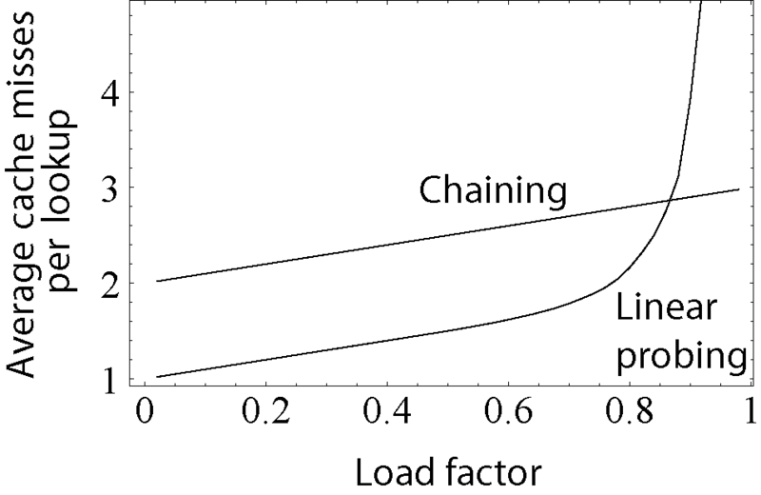
速度特性
遅延をグラフに描くとこんな感じ
英語Wikipediaのページから抜粋
遅い
密度

Slide 24
メモリの視点から見ると
Closed Addressing
Open Addressing
S
K
I
Z
G
P
S
K
Z
G
P
I
ポインタの分大きい
オブジェクトが小さい場合無駄が多い
比較的無駄は少ない
空きバケットの分の無駄はある
空きを減らすとクラスタリングしてしまう

Slide 25



閑話休題
身近な実装はどうなっているのか？
Open Addressing
Closed Addressing
S
K
I
Z
G
P
S
K
Z
G
P
I
Closed Addressing
S
K
Z
G
P
I

Slide 26
Memcached
なぜClosedAddressing?
可変長構造体を使って巨大データを扱っている
拡張時の性能スパイクを抑えるための工夫に見える
Chainの平均長が1.5を超えたらRehash
Memcachedのキモい所は他にもあるけどまた今度
可変長（～GB級)
Info
Key
Value
Info
Key
Value

Slide 27
少し脱線
Cuckoo Hashing(カッコウハッシュ)
2001年に論文の出た比較的新しい手法
検索が高速なOpenAddressing
2つの配列と2つの異なるハッシュ関数を使う
配列とハッシュ関数は1対1対応
挿入済みならどちらかの配列に入っている
検索は2つのハッシュ関数で2つの配列を見れば良い
最悪2回の探索で不在がわかる
H1
Z
K
P
H1(Z) == 2
Find(Z)
H2
S
G
I
H2(Z) == 0

Slide 28
Cuckoo Hashing
検索は最大2箇所を見れば良いだけなので高速
面白いのは挿入操作
H1
D
Z
K
P
Insert(D)
H2
S
G
I
衝突した場合はカッコウの習性のように他の要素を蹴り出す
検索で見つけられるようもうひとつの配列へ

Slide 29
Insert操作の注意
無限ループするかも・・・！
蹴り出し回数に上限を設けて回避
上限に至ったらリハッシュする戦略
ふぇぇ・・・
H1
Z
K
P
Insert(U)
H2
S
G
I
密度が50%を超えると急激にパフォーマンスが落ちる

Slide 30
どれが良いのよ？
比較項目 | ClosedAddressing | OpenAddressing | CuckooHashing
検索コスト | チェイン長で制限可 | 工夫しないと辛い | 2回
キャッシュミス | 多い | 少ない | 少ない
メモリの無駄 | ポインタ分無駄 | 高効率 | 50%までしか使用不可
管理 | 特になし | たまに整理 | 特になし
挿入コスト | ポインタ繋ぐだけ | 空きスロットの探索必須 | 無限ループの危機
検索コストが簡単に見積もれてキャッシュミスが少なくてメモリに無駄が少なくて整理が要らなくて挿入コストを調整できるハッシュ無いかなー？

Slide 31
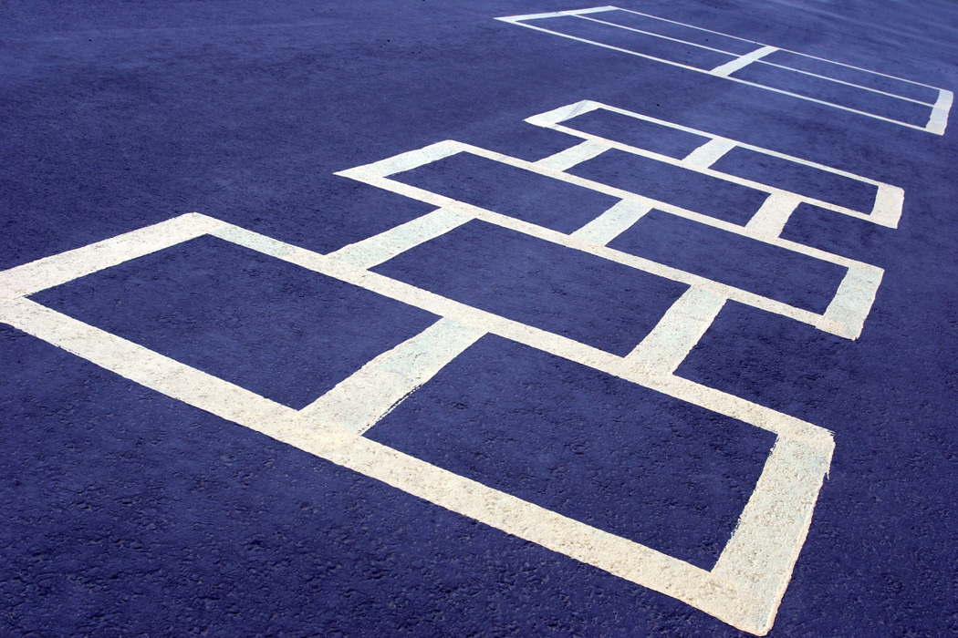
そこでHopscotch!
OpenAddressingのキャッシュヒット力と
ClosedAddressingの使いやすさを両立する
新しいハッシュテーブル！

Slide 32
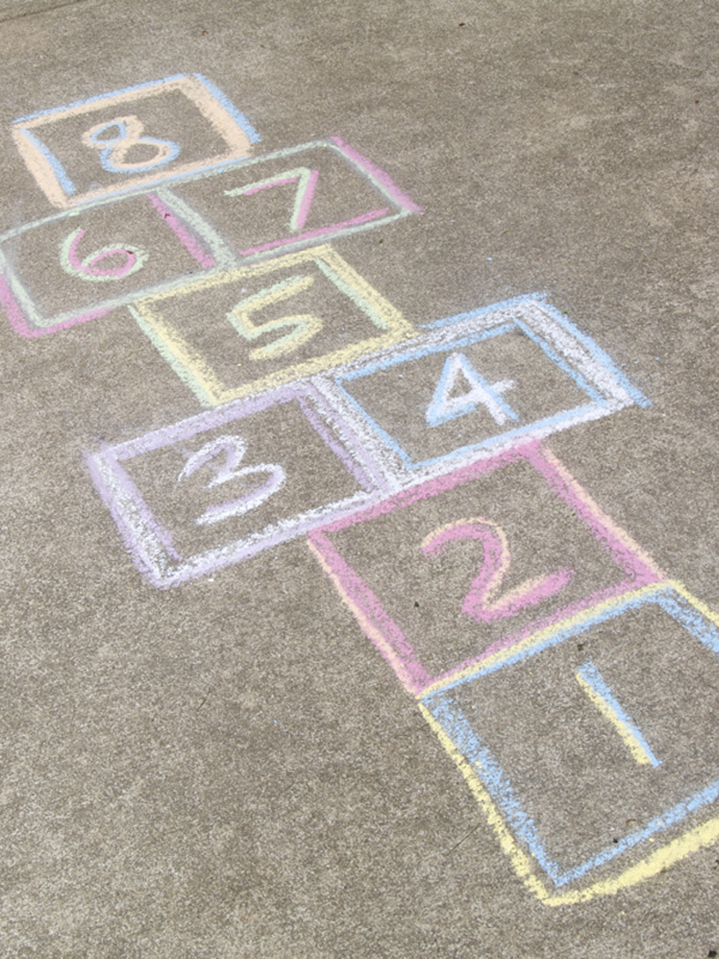
What is Hopscotch?
いわゆる「けんけんぱ」
飛び方を決めてその通りに飛ぶ遊び
名前かっこいい！

Slide 33
メモリレイアウト
Hop情報が同じ配列に並ぶ
この情報は1word幅(4 or 8byte)

Slide 34
データ構造
配列上の全バケットがデータの他にHop情報を持つ
Hop情報は物理的には1ワード幅のビット列
図では大きさの都合上8bitということに
ここから隣のどのバケットに、本来ここに入るべきだったアイテムが置かれているかを示す
探すときはその通りにHop Scotch!
1word
アイテム
1
1
0
0
1
0
1
0

Slide 35
検索
チェインハッシュで言うところのこれと状態は同じ
どちらもハッシュが衝突して複数のアイテムがぶら下がっている
メモリに連続している分、Hopscotchのほうがキャッシュヒット率が高い
同じ
アイテム
1
0
1
0
0
0
0
0
A
アイテム
B
アイテム
A
B

Slide 36
検索
普通のHashmapと同様にスロットを検索する
目的スロットのHop情報を見て、位置に対応するデータを順番に調べていき目的のものを見つける
1wordのbit数分の比較を行えば検索の成功or失敗を決定できる
比較回数はO（1）で済む
アイテム
1
1
0
0
1
0
1
0
A
B
C
D
4つbitが立っていたので比較4回

Slide 37
挿入
Linear Probing同様に空のスロットを探す
Hopに追記
あった！
アイテム
1
1
0
0
1
0
1
0
1
アイテム
0
1
1
0
1
0
0
0

Slide 38
挿入
それすら埋まっていたら？
別に定めた上限以下のスロット数まで配列を舐めながら、アイテムが入っていない空バケットが無いかを探す
無いならさすがにテーブルを拡張して全部再配置してやり直し
あった！
アイテム
1
1
0
0
1
0
1
1
アイテム
1
0
1
1
0
0
0
0
アイテム
0
1
1
0
1
0
0
0
アイテム
0
1
0
1
0
0
1
0
押し出してでも場所を作るという点で少しCuckoo Hashing的
ただしコストは上限で調整可能の上、事前に

Slide 39
挿入
見つけたらHop情報を書き換えながら左へと持ってくる
これで挿入できる
アイテム
1
0
1
1
0
0
0
1
アイテム
1
1
1
0
0
0
0
1
0
1
1
アイテム
0
1
アイテム
0
1
0
1
0
0
0
1
0
0
1
1
0
1
0
0
1
0

Slide 40
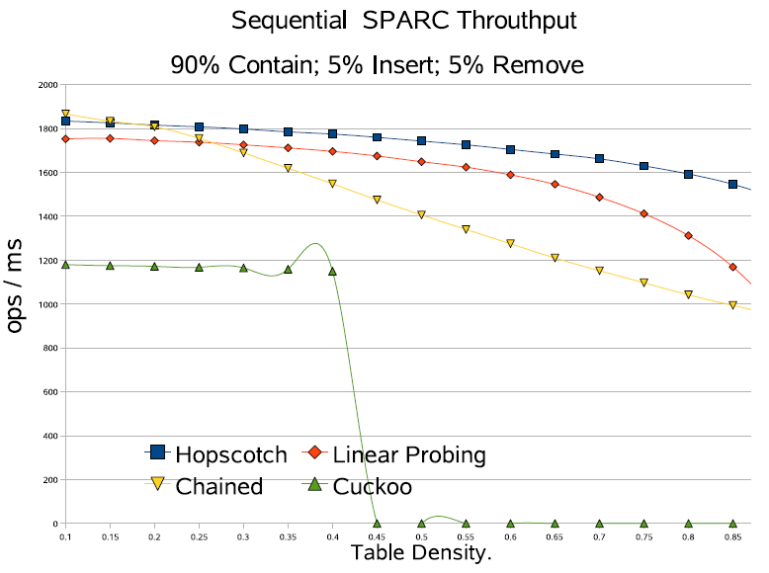

ベンチマーク
論文からグラフを抜粋
密度が上がっても速度が低下しにくい
Hopscotch
Linear Probing
Chained
Cuckoo

Slide 41
おいCuckoo…

Slide 42
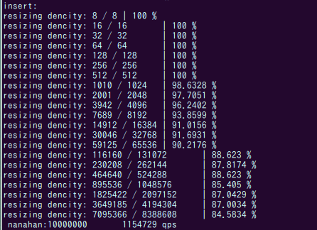
作ってみた
http://github.com/kumagi/nanahan
9割ぐらいの密度になっても平然と動く！

Slide 43
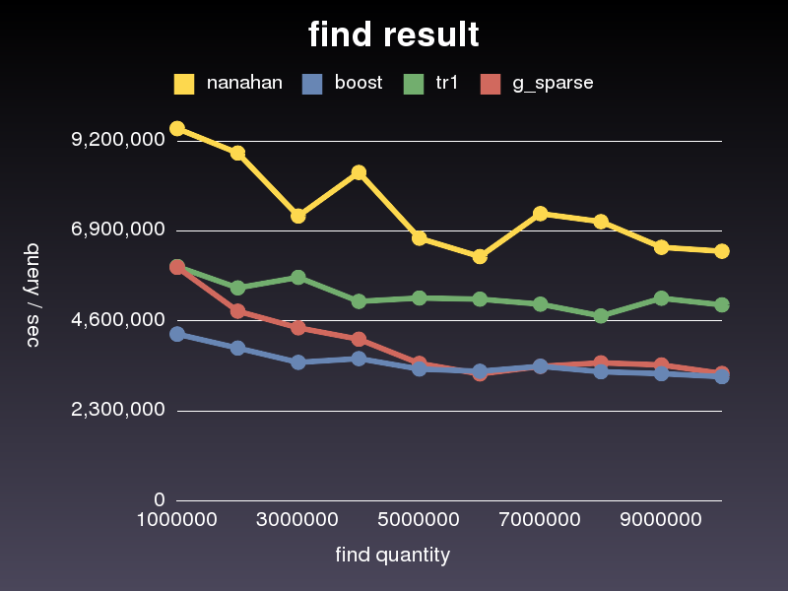
追試ベンチマーク
Hopscotch速い
Hopscotch

Slide 44
比較
比較項目 | Closed | Open | Cuckoo | Hopscotch
検索コスト | チェイン長で制限可 | 工夫しないと辛い | 2回 | 調整可
キャッシュミス | 多い | 少ない | 少ない | 少ない
メモリの無駄 | ポインタ分 | 高効率 | 50%までしか使用不可 | Hop情報
管理 | 特になし | たまに整理必須 | 特になし | 特になし
挿入コスト | チェインを舐めるだけ | 可変 | 無限ループの危機 | 調整可
それぞれの弱点を補った感じ

Slide 45
ぶっちゃけ
速いHashtableがC++で欲しくなったら何使う？
僕ならgoogle_sparse_hashとgoogle_dense_hashを使い分ける
どっちもstd::tr1::unordered_mapとほぼ一緒
DenseはNULL値を明示的に設定する必要がある
Sparseはメモリ効率↑速度↓
Denseはメモリ効率↓速度↑
Denseは反則級に速いけど多分pod型しか使えない
詳しい話が聞きたい人は懇親会で

Slide 46

このあと話そうと思うもの
Java.util.concurrent.ConcurrentHashmap
Lock-free Hashmap 3種
Cliff Click – High-scale Lib
Split-Ordered List
日立謹製Lock-free Hashtable
Concurrent Hopscotch Hashing

Slide 47
Java.util.concurrent.ConcurrentHashmap
みんな大好きDoug Leaの傑作データ構造
Java5から標準ライブラリ入り
スレッドセーフで奥様も安心！
A
B
C
Lock
D
ストライプロック
H
Lock
Q
K
Lock
P
J
以後ではロックは省略

Slide 48
Java.util.concurrent.ConcurrentHashmap
JVMのいい所を最大限生かす構成
検索がWait-free、その代わり削除が遅い
Final
Volatile
つまり書き換え不可
A
B
C
D
H
Q
K
P
J

Slide 49
j.u.c.ConcurrentHashmapの検索
検索時はVolatileなスロット情報を読む
その後はFinalしかないのでうまく行けば自分のL1キャッシュがSステートになって凄く良く当たる
見つからない場合にはロックを取って再度探索することで「検索失敗」を線形化する
ややこしいので割愛
A
B
最初の参照解決だけVolatile
C
D
H
Q
K
P
J

Slide 50
j.u.c.ConcurrentHashmapの挿入
Lockを取って先頭に継ぎ足す
CASでも良かったけど検索・削除・リハッシュとの兼合い
Volatile部分しか書き換えないので安心
Insert(Z);
Z
A
B
C
D
H
Q
K
P
J

Slide 51
j.u.c.ConcurrentHashmapの削除
ロックを取ってから部分的に作り直す
Finalなので書き換えられない
ReadCopyUpdate(RCU的)で、JVMのGCのお陰で動く
A
B
C
D
Delete(K);
H
Q
Qを複製
Q
K
P
J

Slide 52
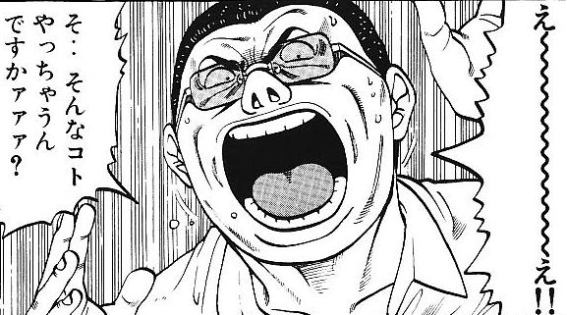
リハッシュ？
全部のロック取るだけです

Slide 53
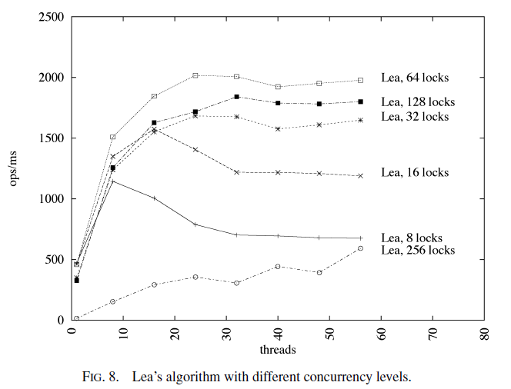
どれぐらいロック取るの？
ロックの個数は可変で環境に合わせた物を選ぶ
30CPUでは64ロックが最適だったという例↓

Slide 54
メモリ使用率
＿＿＿_ ）
／⌒ ⌒＼ ) 空のConcurrentHashmapはどれだけメモリ使うの？
／（ ●） （●） ＼ )／⌒Y⌒Y⌒Ｙ⌒Y⌒Y⌒Y⌒Y⌒Y⌒Y⌒Y⌒Ｙ⌒Y⌒Y
／ ::::::⌒（__人__）⌒::::: ＼
| |r┬-| |
＼ `ー'´ ／
ノ ＼
／´ ヽ カ
| ｌ l||l 从人 l||l l||l 从人 l||l カ タ
ヽ -一''''''"~~｀`'ー--､ -一'''''''ー-､. タ
ヽ ＿＿＿＿(⌒)(⌒)⌒) ) (⌒＿(⌒)⌒)⌒))
┌┬┬┐┌┬┬┬┐┌┬┬┬┐┌┬┬┬┐

Slide 55
メモリ使用量
＿＿＿＿__
／::::::─三三─＼
／:::::::: （ ○）三（○）＼
|::::::::::::::::::::（__人__）:::: | ＿＿＿＿＿
＼::::::::: |r┬-| ,／ .| |
ノ:::::::: `ー'´ ＼ | |
1.7KB

Slide 56
メモリ使用量
＿＿＿＿__
／:υ::─ﾆjjﾆ─ヾ
／:::li|.:（ ○）三 （○）＼
（:::||!.:υ::::: （__人__）):::: i| ＿＿＿＿
）::::::::::::: |r┬-| li::::/ | |
／::::::::::::::: `ー ' ::::::ヽ | |
俺はそれを100K個作ったら170MB持って行かれた

Slide 57


メモリ使用量
呪いは大きい
JRuby…大丈夫かな…

Slide 58

さぁみんなお待ちかねLock-free
Lock-free Hashmap 3種
Cliff Click – High-scale Lib
Split-Ordered List
日立謹製Lock-free Hashtable

Slide 59
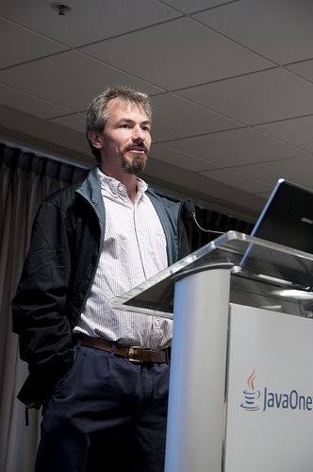
High-Scale lib
そもそもDr.Cliff Clickって誰？
HotSpot JVMの中の人
今はベンチャー企業のco-founder
(0xdataという会社で、H2OというHDFS+R言語なソフト作ってる
Q.世の中は動的型付けとか関数型とか話題ですがどの言語が勝つと思いますか？
CliffClick. ステートマシンだ、ステートマシンを上手く書ける言語が勝つ。ステートマシンには本質的にスケーラビリティがある。
Q.は、はぁ・・・

Slide 60
High-Scale lib
基本はOpenAddressing
KeyとValueを配列の奇数・偶数に並べることでキャッシュミスを削減
ひとつのKey Value Pairがひとつのステートマシン
ステートマシンをCASで回して保存・検索・削除
TombStoneによる墓石地獄は恐らく回避不能
ステートマシン
K
V
K
V
K
V
K
V
K
V
K
V
K
V
V
V

Slide 61
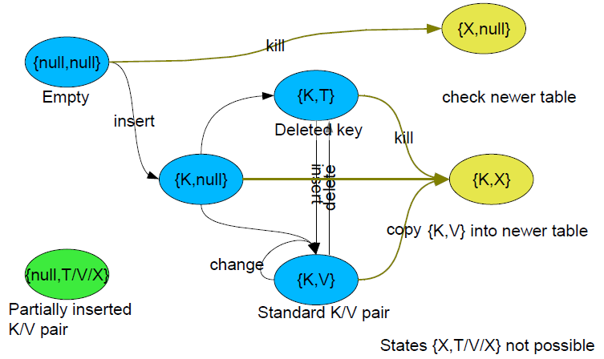
そのステートマシンの詳細
CASを用いて状態遷移する
・・・？

Slide 62
State MachineでのHashmap
テーブルのExtendは1CASでは終わらないので、テーブル拡大中というステートを定義する
そのステートを見かけたら他のスレッドも手伝う
詳しいこと書いてなさ杉で勘弁して欲しい
K
V
K
V
K
V
K
V
T
K
V
K
V
K
V
K
V
K
V
K
V
K
V
V
V

Slide 63
High-Scale lib
Javaで実装されててCassandraでも使われてる
J.u.c.ConcurrentHashmapよりは遙かにメモリ効率が良い（たぶんそれがCassandraでの採用理由
JVMの中の人が作ったJavaライブラリとか胸熱
有志がC言語に移植したバージョンもある。
もともとGCにべったりな構成なのでメモリ管理回りも実装し直してて大変そう
Jdybnisさんに感謝！（最近活動を見ないけど
ただしアロケータやハザードポインタまで密結合してるので利用には注意が必要
すごいと思うんだけど何故かあまり注目されてない

Slide 64
Split-Ordered Listの前に…
ベースとなっているのがLinear Hashing Litwin[VLDB’80]
その説明から
Split=0
Split=1
Split=2
サイズ4
サイズ5
サイズ6
T
S
Z
K
T
S
Z
K
B
T
Z
K
B
S
リハッシュ
B
I
リハッシュ
I
I
2^k + Splitのサイズの論理的なハッシュテーブルサイズ
バケットを探す時はSplitと大小比較して適切なバケットを選ぶ
Splitの値をインクリメンタルに増加させる事でExtendにかかるリハッシュの負荷を細切れして馴らせる事ができる
遅延がスパイクしにくくなるのでGUIの裏などでよく使われる

Slide 65
Linear Hashing
一度にリハッシュするバケットはひとつで良いし、リハッシュ結果が飛んでくるバケットも2つしかない
4で割り切れる値を8で割ったら、割り切れるか4余るかの2つしかない原理
もっというと、ハッシュ値の昇順で並べておけばポインタの繋ぎ変え1回で拡張が済む
ん、それCAS使えばLock-freeにいけるんじゃね？←この発想から発展
サイズ4
サイズ5
Hash(T)%8==0
繋ぎ変え1回！
T
S
Z
K
T
S
Z
K
Hash(B)%8==4
B
I
B
I

Slide 66
そしてLock-freeへ？
( ^o^)<LinearHashingで拡張は簡単っぽい
（ ˘⊖˘）。o(待てよ…ポインタの繋ぎ変えとSplit値のインクリメントと古いポインタの削除の3つはどう線形化できるんだ？)
| 論文| ┗(☋｀ )┓三調べてみよう
( ◠‿◠ )☛そこに気がつくとは…生かしてはおけぬ·······
▂▅▇█▓▒░(’ω’)░▒▓█▇▅▂うわあああああああああ
Concurrentにやるのは
まだ自明ではない

Slide 67

Split-Ordered List
詳しくは冬のLock-free祭りの資料参照
に、逃げてないもん

Slide 68
閑話休題
LHlf: lock-free Linear Hashing[Donghui PPoPP’12]
MSのJim Gray Labの研究
主なアイデア：Linear Hashingの物理テーブル拡大の重いから2段階の間接参照にすればいいよね
え、それSplit-Ordered Listでもやってるじゃん…
拡大だけじゃなくて縮退もできるよ！
それはLinear Hashingならそんなに驚くことじゃないよね…
ハザードポインタでメモリ守ってね！必要なメモリは5ポインタね！Pass The Buck使っても良いよ！
何でそこだけそんな具体的なん？
テーブル・セグメント・バケット・ノードがそれぞれステートマシンを構成しててCASで回すよ！
フルペーパーで詳しく聞かせてもらおうか（今回はPoster Paper）

Slide 69
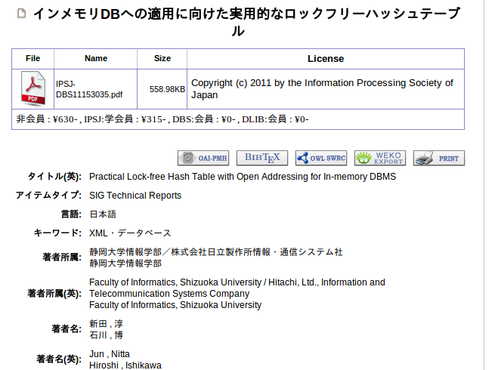
日立謹製Lock-free hashtable
2011年に出た論文
国内のロックフリー論文でテンション上がった

Slide 70
日立謹製Lock-free hashtable
日立もデータベース作ってるので多分その部品
C言語とかで動かすにはGCに頼れないのでオブジェクトの参照カウンタをスロットに埋め込んだ
あとはCASで何とかしてる（ステートマシンを回す）
論文の最後に実装コードがまるっと載ってる
ベンチマークがやや胡散臭い
比較対象が微妙
Wait-freeの実装パターンについて少し誤解している
飢餓状態の救援は再帰的である必要は無い
Wait-freeに関してはAlex KoganのPPoPP2012のが面白い
テーブルのExtendについて考察も実装も無い

Slide 71

日立製Lock-free hash
どうせなら木構造してれば「この木何の木Lock-free」っていじれたのに・・・
テーブル拡張について書いてないの本当に大丈夫かな・・・

Slide 72
Concurrent Hopscotch Hashing
Hopscotch Hashingの各バケットにロックを付けてconcurrentにできるよ
しかも検索はWait-freeにできるよ
え？Extendは全部ロック取るだけだよ
挿入、削除はLockを取って普通に線形化
Lock
アイテム
1
0
1
0
0
0
0
0
A
B

Slide 73
Concurrent Hopscotch Hashing
Wait-freeな検索
ロックを取らずに探索する
探索の前後でhop情報が書き換わってたらやり直し
やり直し回数がkを超えたら左から右へ全部舐める
挿入で移動が発生する場合もデータは左から右へ蹴り出されるので左から右へ舐めれば確実
やり直しk回+左から右への全舐め1回というステップ数上限が証明可能なのでWait-free
Lock
アイテム
1
0
0
1
1
0
0
0
0
0
A
B
失敗したけど
もう一回

Slide 74
興味のある分野
Log-Structured-MergeなHashtable面白そう
Nanahan へのパッチお待ちしております
ConcurrentなHashtableをC++で作るとして欲しい仕様と可能な妥協の洗い出し手伝ってくれる人募集中
Rubyのデータ構造をOpenAddressingにしてみるのは少し楽しそう
そういえばJubatusというOSSがオススメらしいですよ

Slide 75


Jubatus!
PFIとNTTが一緒に作ってるOSS(LGPL)
オンライン機械学習の数少ないOSS実装
スパム・年齢・性別推定、線形回帰、多次元近傍探索、グラフDBっぽい処理などなどモリモリ追加実装
気軽に質問ください！
Jubatus 開発チームの一人 @slaさん

